Slide 1
Savaitinė nuotolinio darbo ataskaita ,,Ežiukų“ ir ,,Bitučių“ grupėse
Laikotarpis
2020-04-20 – 2020-04-24

Slide 2
Savaitės tema:
Kalbos savaitė
Wzbogacamy słownictwo języka ojczystego

Slide 3
Savaitės tikslai:
Pažinti lenkų kalbos bei lietuvių kalbos abėcėlę;
Išmokti skirti skaičius, taisyklingai tarti skaičių pavadinimus bei įsisavinti skaičių seką;
Įsisavinti savaitės dienų pavadinimus;
Ugdyti taisyklingą kalbą;
Plėsti žodyną;
Lavinti klausymo, rašymo bei atminties įgūdžius;
Lavinti kūrybiškumą.

Slide 4
Planai:
Temat tygodnia: Wzbogacamy słownictwo języka ojczystego
Codzienna pogadanka na temat ,,Nasz język na co dzień”
Rozmawiamy o tym, jakim językiem posługujemy się każdego dnia, jaka jest nasza mowa. Przypominamy zwroty grzecznościowe, (dziękuję, przepraszam, proszę, dzień dobry, do widzenia i td.)omawiamy jak ważne znaczenie mają te słowa, kiedy ich używamy.
Powtarzamy literki:
https://www.youtube.com/watch?v=MmdnIcawaNI
https://www.youtube.com/watch?v=BsLJmiOA75M
Powtarzamy cyferki:
https://www.youtube.com/watch?v=ransWMBBaD0
Powtarzamy dni tygodnia:
https://www.youtube.com/watch?v=Y5fAUZna0kI
https://www.youtube.com/watch?v=KJiXPp1jSgQ
(Kto nie ma możliwości obejrzenia linków po prostu poproszę przypomnieć dni tygodnia, cyferki i literki, również zachęcam do ćwiczenia pisowni cyfer i liter, które już poznaliśmy.)
Uczymy się wyliczankę: ,,Babcia zupę gotowała”
Babcia zupę gotowała I do garnka powrzucała: Dwie marchewki, trzy pietruszki, Sól i cztery kurze nóżki, Garść guzików, pół ziemniaka, Trzy gazety i buraka, Ząbek czosnku, kości cztery, Trzy pluskiewki, dwa selery, Kłębek nici, motek wełny, Aż się garnek zrobił pełny! Gotowała siedem dni A tę zupę zjesz dziś ty!
Uczymy się drukowanymi literkami zapisywać swoje imię na kartce np. MAŁGOSIA, TOMEK, OLA.... Początkowo możemy zacząć pisać paluszkiem czy patyczkiem na mance, piasku lub układać na ulicy z kamuszków.
Praca plastyczna: Dowolną techniką upiększamy napisane (z pomocą rodziców) na kartce imię (może być plastelina, kredki, papier kolorowy, flamastry i td...).
Zachęcam również do codziennego czytania bajek dla dzieci.
Polecam strony internetowe, może ktoś się zaciekawi:
www.pisupisu.pl wybieramy rubrykę przedszkole (a następnie to co dzieci zaciekawi trening umysłu, kolory, kształty, alfabet i cyfry, brakujący fragment, słowne zabawy).
www.matzoo.pl wybieramy rubrykę zerówka (kształty i kolory, kierunki i położenie, kalendarz i czas, wielkości i porównania, poznajemy liczby).
www.ziburelis.lt nemokamai (do ćwiczenia języka litewskiego).
Serdecznie dziękuję za współpracę. Będę czekała na zdjęcia lub wideo.
Miłego tygodnia!
Savaitės tema: Kalbos savaitė
Pokalbis tema: ,,Mūsų kalba“.
Aptariame kokia kalba kalbame kasdien. Prisimename mandagumo žodelius (ačiū, dėkoju, prašom, atsiprašau, pasisveikinimo ir atsisveikinimo žodžius), aptariame kam ir kada juos vartojame, kodėl turime jų nepamiršti, kuo jie svarbūs.
Kartojame abėcėlę.
https://www.youtube.com/watch?v=gPTIwQKih6A
https://www.youtube.com/watch?v=G9mS-SPFMMg
Kartojame skaičius:
https://www.youtube.com/watch?v=i7HxeBB8E1A
https://www.youtube.com/watch?v=lbhrEiquzwk
Ant lapo bandome užrašyti raides ir skaičius, kuriuos jau mokame rašyti.
Prisimename savaitės dienas:
https://www.youtube.com/watch?v=Hr9SmFZaE-0
Prisimename eilėraštuką.
Pirmasis pirštukas
Vadinas nykštys (sugniaužus pirštus rodyti nykščius arba vienos rankos smiliumi rodyti kitos rankos nykštį).
Jis niekad nosytės daugiau nekrapštys (judinkite nykščius į šonus).
Antrasis pirštukas smaližius vardu (rodyti smilius).
Jis lenda ir sukas kur būna saldu.
Trečiasis pirštukas didžiausias iš visų (rodyti didžiuosius).
Aš juo kibirėlį per kiemą nešu.
Ketvirtas – bevardis (rodyti bevardžius).
Penktasis – mažiukas (rodyti mažylius).
O aš – šaunus, mažas vaikutis.
Mokomės užrašyti (spausdintinėmis raidėmis) savo vardą. pvz. TOMAS, MONIKA...
Iš pradžių siūlau pirštuku ar pagaliuku pradėti rašyti ant smėlio, manų kruopų, dėlioti vardą iš akmenukų ar kaladėlių.
Kūrybinė užduotis. Užrašytą (su tėvelių pagalba) ant lapo vardą, papuošti įvairia technika (gali būti spalvoto popieriaus gabaliukai, plastelinas, akvarėlė, spalvoti pieštukai ir t.t.).
Rekomenduoju kiekvieną dieną skaityti vaikams pasakas bei siūlau apsilankyti internetiname puslapyje www.ziburelis.lt. Skiltyje NEMOKAMAI rasite kelias užduotis, kurios turėtų sudominti vaikučius.
Nuoširdžiai dėkoju už bendradarbiavimą. Lauksiu nuotraukų bei įrašų.
Geros savaitės.

Slide 5
Veiklų aprašymas
Savaitiniai planai abejose grupėse buvo labai panašūs. Šalia kiekvienos veiklos buvo pateikta pavyzdinė iliustracija, veiklos aprašymas bei nuoroda. Veiklos paprastos, lengvai suprantamos ir prieinamos, suplanuotos atsižvelgiant į metinius grupės planus bei ugdytinių galimybes ir gebėjimus. Užduotys buvo siunčiamos savaitės pradžioje. Visi tėvai veiklų planus gavo bei peržiūrėjo.

Slide 6
Grįžtamasis ryšys
Vardas iš akmenukų
Vardas iš plastelino

Slide 7
Mano vardo raidės

Slide 8
Raidelės bei linksmoji matematika

Slide 9
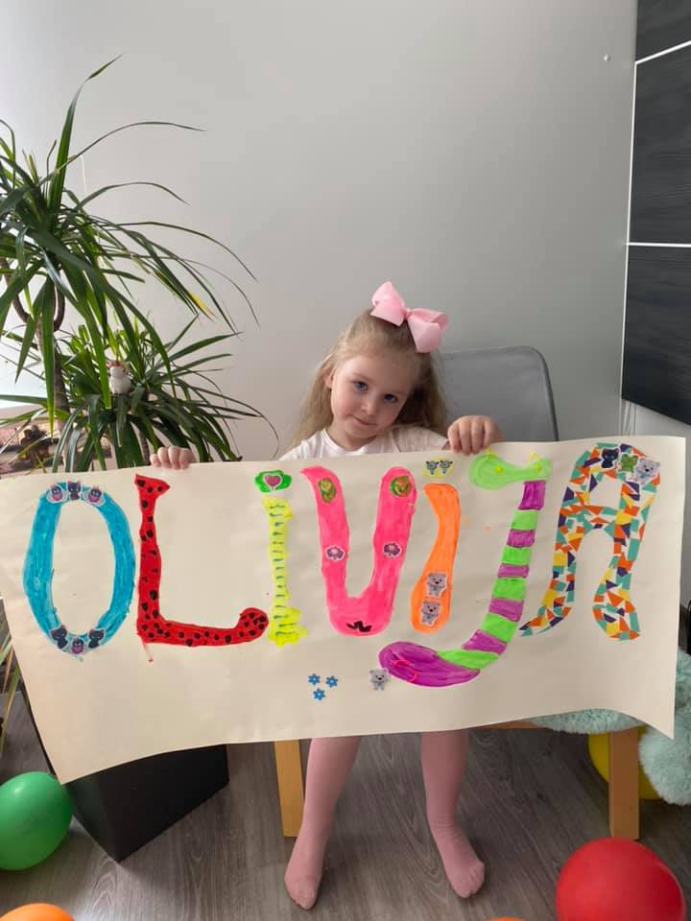

Slide 10
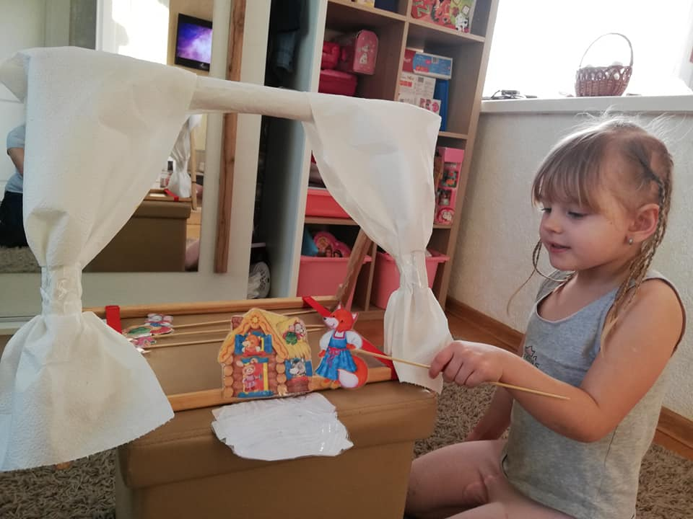

Slide 11
Veiklos apibendrinimas
Savaitės užduotis gavo bei peržiūrėjo visi tėvai. Nuotraukas gavau tik iš dalies ugdytinių. Vertinant darbus, pateiktus nuotraukose bei vaizdo įrašuose galima teikti, kad vaikai savaitės tikslus pasiekė. Darbai tvarkingi. Puikūs kūrybiniai darbeliai.
Nuoširdžiai dėkoju tėvams už bendradarbiavimą, kantrybę bei pagalbą.

Slide 12
Auklėtojos savaitės darbai
Metodinė priemonė ,,Klamerkowy alfabet“
Metodinė priemonė
,,Pirmoji raidelė“

Slide 13
Kilimėlis skirtas judriosios veiklos skatinimui

Slide 14
Dalyvavimas nuotoliniuose mokymuose karantino laikotarpiu
Medijų edukacija mokyklose: naujos saviraiškos ir tarpusavio bendravimo formos (6 ak. val.)
MOKYMOSI DATA
2020-04-16
Mokytojo ir mokinio ryšys: pažinti, suprasti, sutarti
MOKYMOSI DATA
2020-04-15

Slide 15
Apie vaikų pyktį MOKYMOSI DATA 2020-03-17
Idėjų mugė „Darželis, į kurį nori kiekvienas vaikas. Aš suradau, o Tu?“
MOKYMOSI DATA
2020-04-14
Kūrybiškas metodinių priemonių pritaikymas ikimokyklinukų veikloje
MOKYMOSI DATA
2020-03-21

Slide 16
Ačiū už dėmesį ☺
Ataskaitą paruošė:
ikimokyklinio ugdymo grupės auklėtoja
Irena Pozniak
2020-04-23

